Slide 1

Back-end em python
Profª. Ma. Adrielly Sayonara

Slide 2

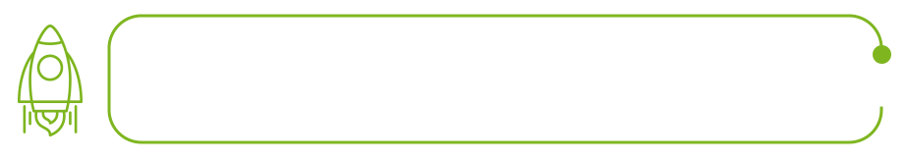
Aula 32 — Criando Controllers e Views (Lógica e Interface)
Objetivos da Aula
Entender o papel do Controller como intermediário.
Criar Views (interfaces simples em terminal).
Ligar a View ao Model via Controller.

Slide 3

Aula 32 — Criando Controllers e Views (Lógica e Interface)
Papel do Controller
No padrão MVC:
O Controller recebe as ações do usuário (como clicar ou digitar algo).
Ele consulta ou altera o Model conforme necessário.
Por fim, envia os dados para a View, que mostra o resultado.

Slide 4
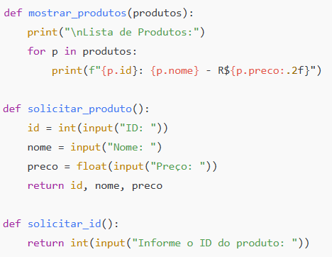
Aula 32 — Criando Controllers e Views (Lógica e Interface)
Criando Views simples (terminal)
A View é responsável por mostrar dados e ler entradas.
No terminal, isso se traduz em funções que imprimem informações e capturam input.

Slide 5
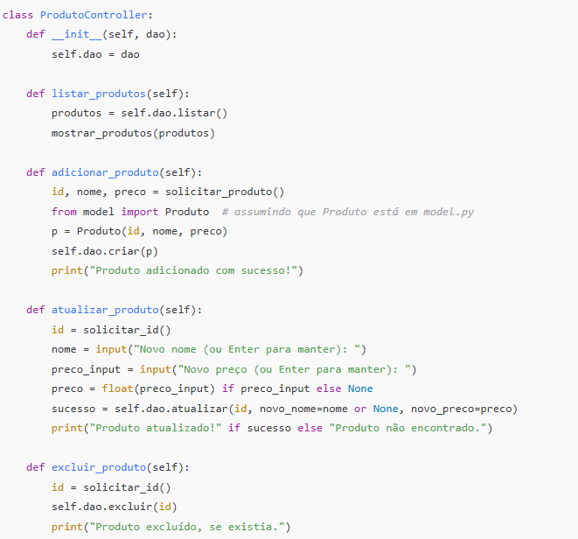
Aula 32 — Criando Controllers e Views (Lógica e Interface)
Criando o Controller
O Controller conecta View e Model:

Slide 6
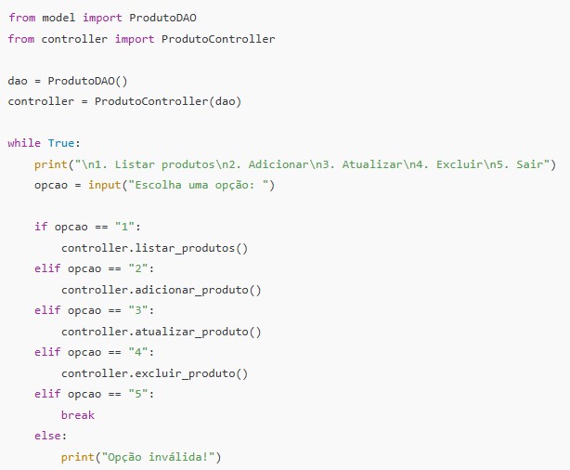
Aula 32 — Criando Controllers e Views (Lógica e Interface)
Ligando tudo
Agora podemos criar um menu no terminal para interagir com o Model via Controller:
Fluxo completo no terminal:
Usuário interage com a View → Controller processa → Model manipula os dados → Controller retorna à View → Usuário vê resultado.

Slide 7
Aula 32 — Criando Controllers e Views (Lógica e Interface)
Resumo
Componente | Função
Model | Mantém os dados e regras de negócio.
View | Mostra informações e lê entradas do usuário.
Controller | Intermedia ações do usuário, atualiza Model e escolhe qual View mostrar.

Slide 8
Aula 32 — Criando Controllers e Views (Lógica e Interface)
Pratica
Criar fluxo principal (main.py) que une tudo:

Slide 9
Aula 32 — Criando Controllers e Views (Lógica e Interface)
Alguma dúvida ?
prof.adrielly.sayonara@gmail.com

